Slide 1
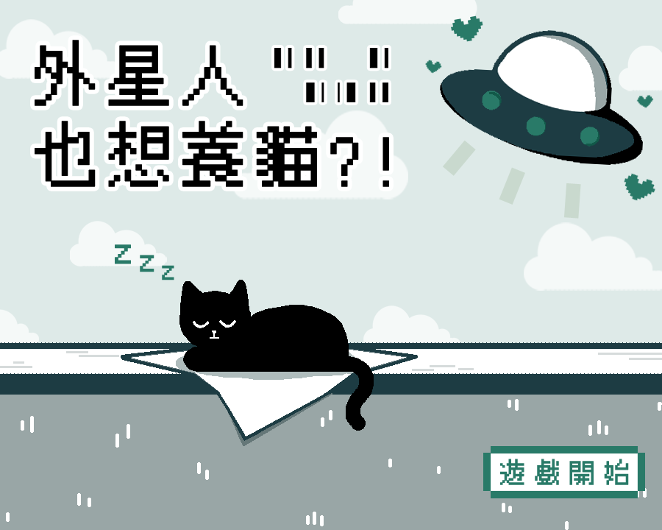
40771107H 簡郁宸
B07106031 羅俊欣

Slide 2
故事介紹

Slide 3
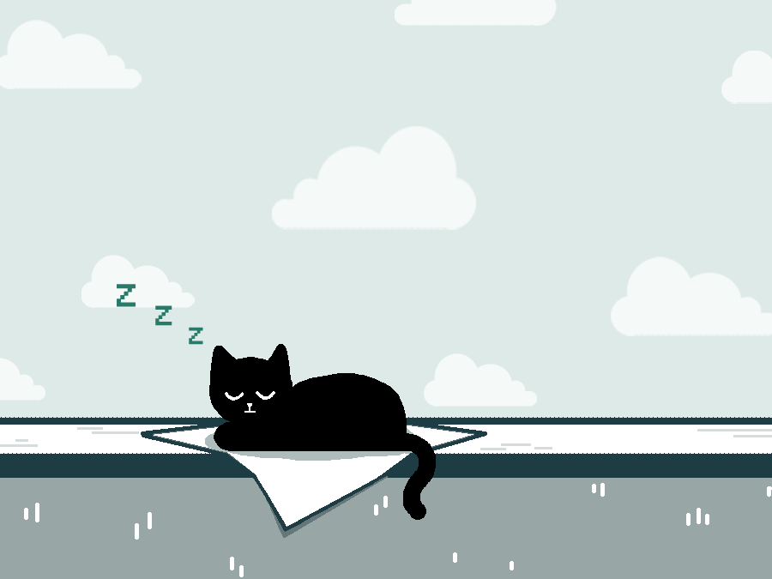

Slide 4
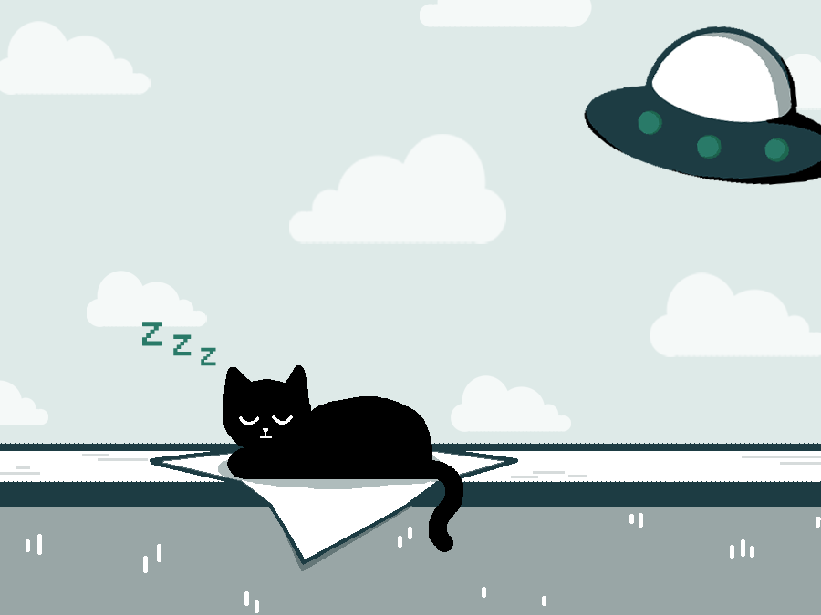

Slide 5
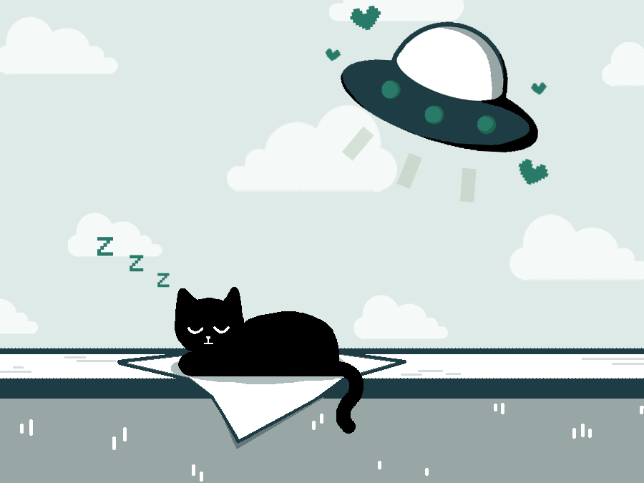

Slide 6
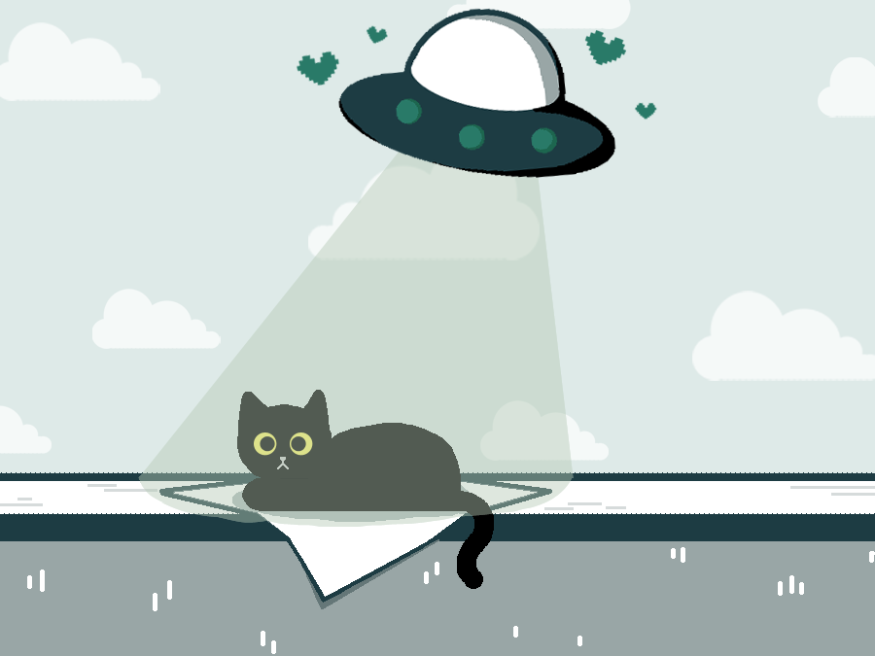

Slide 7
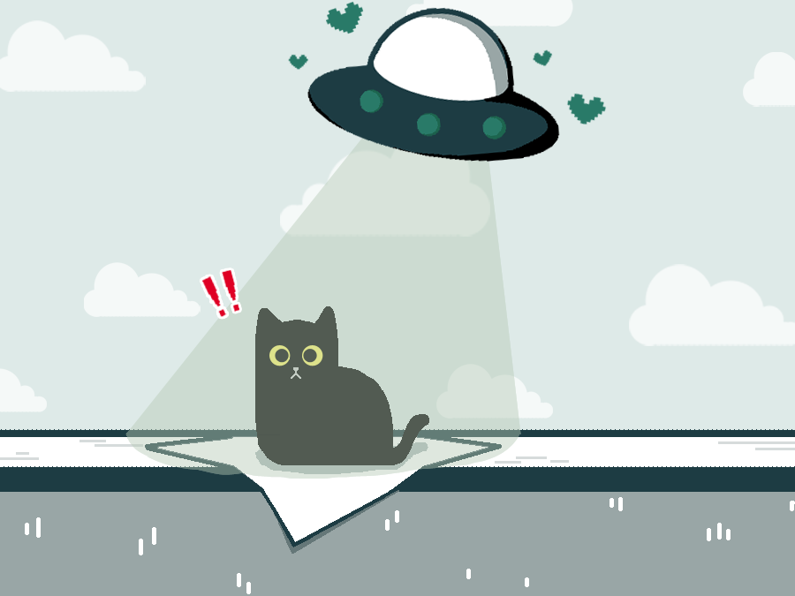

Slide 8


Slide 9


Slide 10


Slide 11


Slide 12


Slide 13
遊戲說明

Slide 14
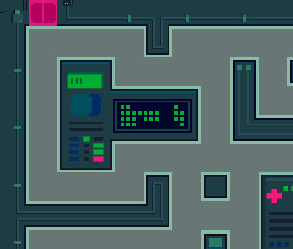
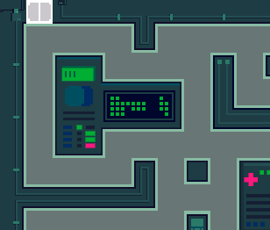
遊戲目標
幫助利用白布遮掩自己的貓貓
收集齊5塊鑰匙碎片，打開出口逃出UFO

Slide 15






遊戲說明 - 1
操作： 利用方向鍵操控貓貓移動
遊戲共有三個生命值
收集： 隨機散落在地圖中的
5塊不同的鑰匙碎片
道具：隨機散落在地圖中的沙漏
（可以使外星人的行動停止一小段時間）

Slide 16
遊戲說明 - 2
敵人：兩種外星人
攻擊型：會在地圖中四處遊走
如果被碰到會減一個生命值
攻擊&偷竊型：
1. 在攻擊狀態時呈現藍色，作用同上
2. 當外星人碰到地圖中的任一碎片時，
會把碎片拿走並且身體變為橙色，
被碰到不會減少生命值；
只有當玩家追到它時，碎片才會掉回地圖中，
而它也會回歸到攻擊狀態。

Slide 17

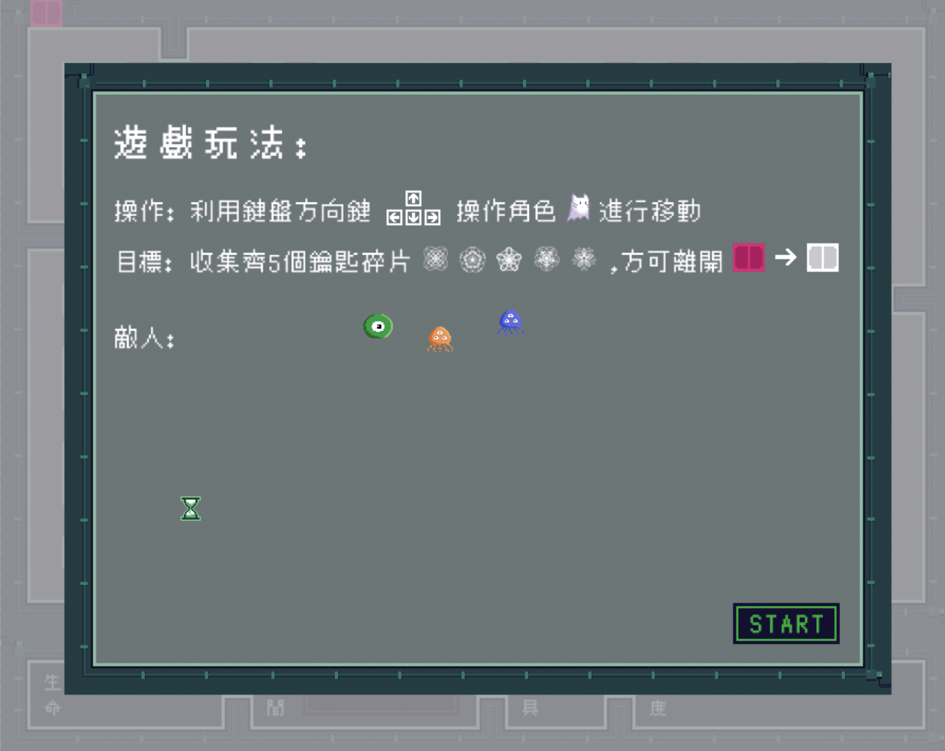
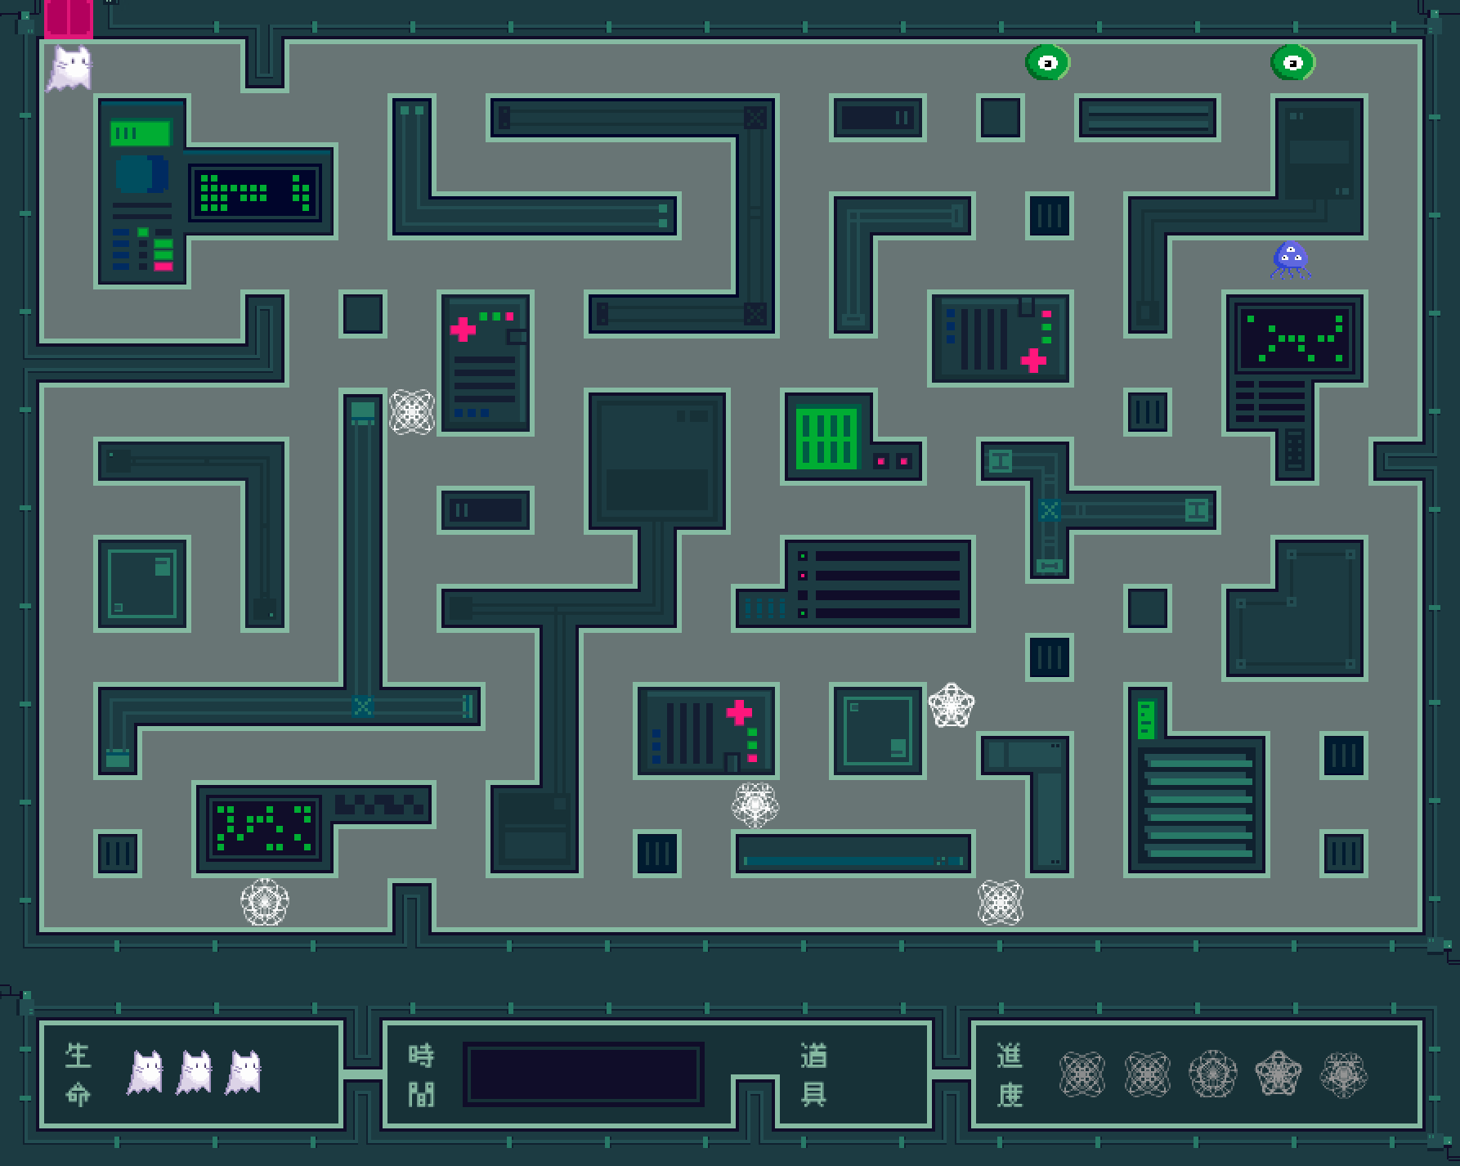
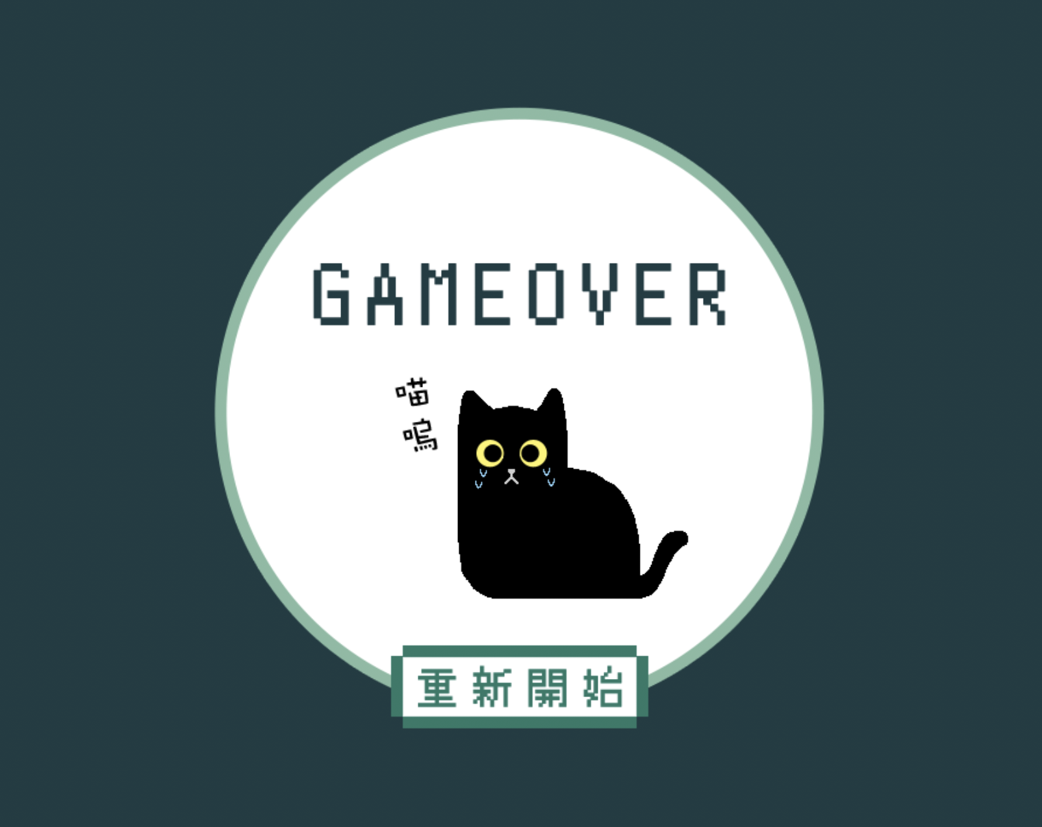

遊戲畫面
開始畫面
說明畫面
遊戲畫面
失敗畫面
成功畫面

Slide 18
分工
簡郁宸
程式設計
羅俊欣
設計畫面人物
ppt

